Slide 1




Slide 2
5 数据加密

Slide 3



引入
密钥
原始消息：
明天上午十点老地方见！
原始消息：
明天上午十点老地方见！
加密算法
解密算法
发送者
加密密文：
JIdasT1J3dji02jfsD03F30kf
接收者
窃听者

Slide 4
加密算法——缘起
凯撒加密法
罗马时期凯撒大帝与将军们通信时，防止军情泄密。
对信息加密码的一种方法。

Slide 5
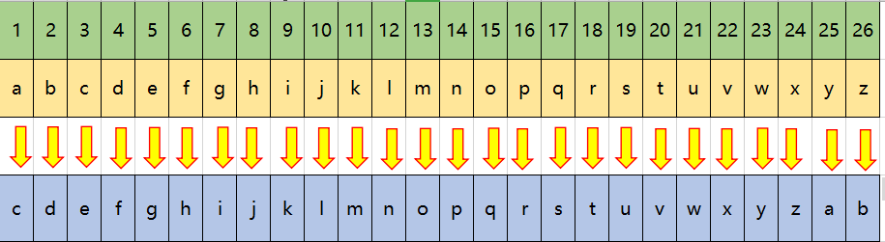
凯撒加密——具体过程
A-Z 26个字母
选择一个1-26之间的数字——比如2。
对要加密的内容——按照数字2 移位替换。

Slide 6
概念
密钥——打开加密结果的钥匙——2
明文——加密前的内容——a
密文——加密后的内容——c

Slide 7
凯撒加密——体验加密
打开 加密算法.xls
打开 工作表 体验凯撒加密
Excel表的凯撒加密，依照凯撒加密的方法，扩展到了ASCII码的可打印字符。
ASCII码可见字符对应数字是32-126，共95个。
思考：密钥偏移量应该是多少呢？
体验：
1.输入一个数作为加密密钥，尝试修改明文内容。
2.修改密钥，查看加密后的密文内容变化规律。

Slide 8
凯撒加密——接受者怎么看明白？
如果想知道密文的内容，该怎么做？
这个过程就是解密！

Slide 9
凯撒加密——体验解密
打开 凯撒加密.py。
kaisa_encrypt——加密函数 kaisa_decrypt——解密函数
参数1 处理字符串
参数2 密钥
任务1:
打开 任务1.py，修改代码，调用解密函数，解密任务1.TXT中的密文。
注意，没提供秘钥（难点），该怎么办呢？

Slide 10
回顾for循环
for 循环变量 in 列表：
循环代码
例如：
for x in range(0,10):
print(x)
结果输出 0 1 2 3 4 5 6 7 8 9

Slide 11
凯撒加密——思考
凯撒加密法的特点。
凯撒加密法的弱点。

Slide 12
凯撒加密——总结
凯撒加密法的特点。
（简单的移位替换，容易理解和实现）
凯撒加密法的弱点。
（暴力破解的难度不高，容易解密，安全性不足）

Slide 13
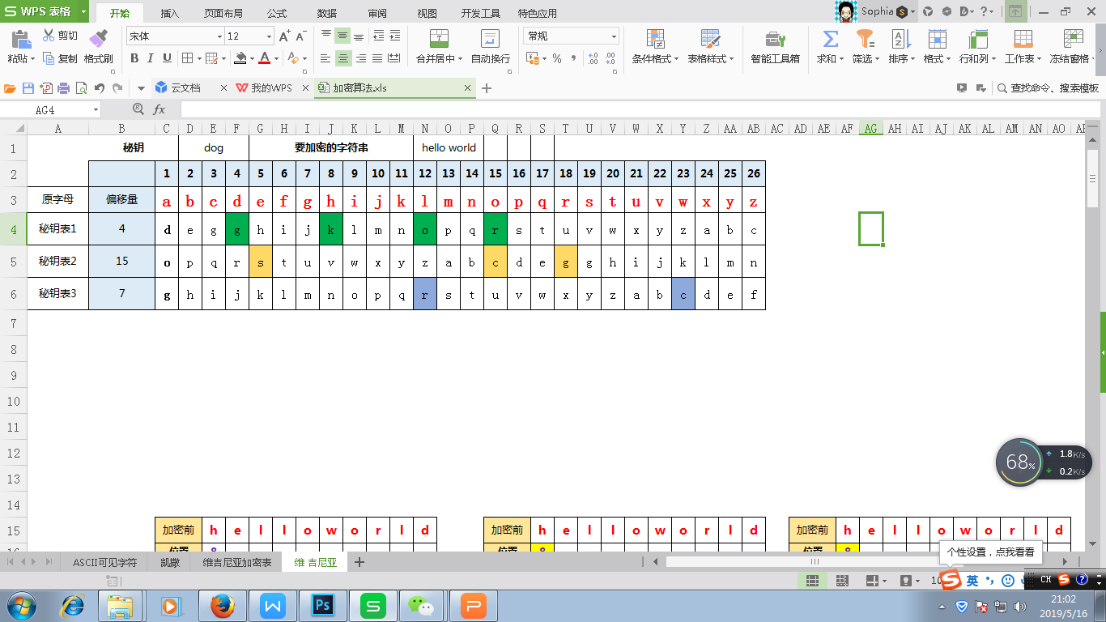
凯撒加密的改进——维吉尼亚加密
密钥：一串字符串——例如 dog。
密钥长度决定了明文有几种变换位移。

Slide 14
凯撒算法的改进——维吉尼亚加密
同一字母因密钥变化，加密后也不同。

Slide 15
维吉尼亚加密——加密体验
打开 加密算法.xls
打开 工作表 体验维吉尼亚加密
注意：密钥是一串英文字符
试一试：
加密同一串英文内容，分别使用不同的加密字符串，观察密文变化效果。
思考：长度相同的密钥，密文相近吗？

Slide 16
维吉尼亚加密——解密体验
思考：
在不知道解密密钥的前提下。
还能使用暴力破解获取解密结果吗？

Slide 17
维吉尼亚加密——解密体验
打开 维吉尼亚加密.py。
wjny_encrypt加密函数 wjny_decrypt解密函数
参数1 加密或解密字符串
参数2 密钥（注意：秘钥是一串英文字符）
任务2：
调用解密函数，解密任务2.txt中的文本内容。
解密密钥是任务1的解密结果哦。

Slide 18
总结共同点
1.都是代入式加密。
2.加密和解密用同一密钥。
3.都属于对称式加密。

Slide 19
对称式加密
使用同一个密钥完成加密和解密操作的加密方法。
对称式加密。

Slide 20
非对称式加密
当加密密钥和解密密钥不同时。
这种加密方法叫做非对称式加密。

Slide 21
对称式加密
优点：算法简单——加密解密快，效率高。
常见的对称加密有：DES、3DES、AES、DH
弱点：如果密钥泄漏后，数据可能被篡改。

Slide 22
非对称式加密——安全级别高
弱点：效率低。 优点：安全性高。
常见非对称算法RSA。
数据防篡改 数字签名

Slide 23
维吉尼亚加密——解密体验
什么场合需要用对称式加密呢？
什么场合需要用非对称式加密？
1.网上银行
2.普通企业网站
3.工商银行业务处理系统
4.大型私募基金公司
5.证券公司客户端
6.天气预报网
7.支付宝
8.比特币
9.军事网络专线
10.中华人民共和国二代身份证

Slide 24
谢谢观看
Thanks for watching

